Slide 1

Программирование и алгоритмизация.
Еще раз о структуре и языках
Структура программ
Синтаксис и семантика
Грамматика, AST
РБНФ-выражения
Логика и физика

Slide 2
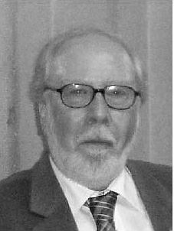
Алгоритмы и структуры данных
Algorithms + Data Structures = Programs.
«Алгоритмы + Структуры данных = Программы»
Н.Вирт
Слайды базируются на главах 3,7,10,11,12 книги Б.Майера «Почувствуй класс»

Slide 3

Ключевые аспекты алгоритмизации
Средства передачи управления
(переход из одного места кода в другое):
break
continue
return
goto
Вызов процедуры/функции
Exceptions (Исключения)
Последовательность
{}
Ветвление (выбор)
if…else…, switch
Цикл
for, while, do while

Slide 4
Общая структура
void procedure()
{ … }
int function()
{ … }
void main()
{
int x = 9, y = -5;
int res = x + y;
procedure();
if ( y > 0 )
{ … }
// …
}
Фрагменты кода группируются по модулям (отдельным файлам)
…
int function()
…
Идентификатор
Выражение res = x + y
оператор =
оператор +
Вызов процедуры
Вложенный оператор {}

Slide 5
Операторы и выражения
В тексте программ:
• оператор обозначает базисную операцию, которую необходимо выполнить в период работы программы;
• выражение – это комбинация операторов, переменных, констант и значений.
+, -, *, / , %, <, !=, ==, >>, !, ^, if, for, ? и т.д.
operator
Statement
(a+10) * 4
(!a) >> 2
(a+b) <= (x*10)

Slide 6
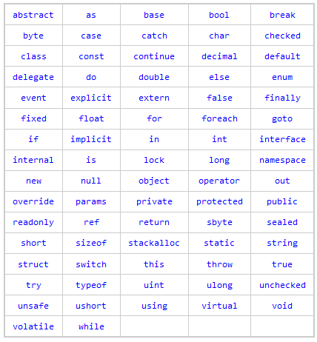
Переменные, константы, ключевые слова
int _xVar = 10;
const int _xConst = 10;

Slide 7
Синтаксис и семантика
Синтаксис программы – это структура и форма записи ее текста.
Семантика – множество свойств потенциально возможных выполнений программы.
Грамматика языка программирования – это описание его синтаксиса.
Категория (грамматическая) – элемент грамматики, описывающий некоторую категорию возможных синтаксических элементов в соответствующем языке.
Образец категории – это синтаксический элемент.

Slide 8
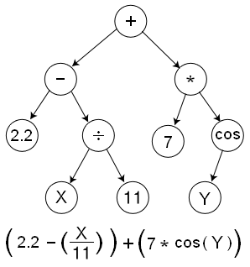
AST (Abstract Syntax Tree)
Абстрактное синтаксическое дерево
(дерево Канторовича)
Абстрактное синтаксическое дерево (АСД) —
это конечное, помеченное, ориентированное дерево, в котором внутренние вершины сопоставлены с (помечены)операторами языка программирования, а листья — с соответствующими операндами. Таким образом листья являются пустыми операторами и представляют только переменные и константы. Синтаксические деревья используются в парсерах для промежуточного представления программы между деревом разбора (конкретным синтаксическим деревом) иструктурой данных, которая затем используется в качестве внутреннего представления компилятора или интерпретатора компьютерной программы для оптимизации и генерации кода. Возможные варианты подобных структур описываются абстрактным синтаксисом.

Slide 9
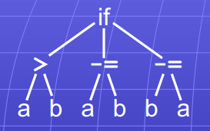
Еще примеры
нетерминалы
if ( a > b )
a -= b;
else
b -= a;
терминалы

Slide 10
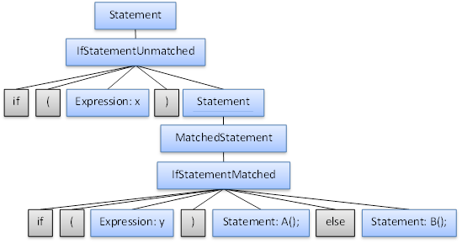
Пример дерева разбора

Slide 11
Лексемы (Tokens)
Базисными составляющими синтаксической структуры являются терминалы, ключевые слова, специальные символы, такие как точка в вызове метода.
Эти базисные элементы называются лексемами (tokens).
Лексемы бывают двух видов.
• Терминалы
Соответствуют листьям абстрактного синтаксического дерева, каждое из которых несет некоторую семантическую информацию. Они включают имена, такие как res или function(), называемые идентификаторами и выбираемые каждым программистом для именования семантических элементов, например, объектов (res) и методов (function). Другими примерами являются знаки операций, такие как + и <=, появляющиеся в выражениях, и литеральные константы, обозначающие значения с самообъявлением, например, целое 34. Синтаксис литеральных констант строится так, чтобы по их записи однозначно определялся их тип.
• Ограничители
играют чисто синтаксическую роль и не несут никакой семантики. Они включают ключевые слова, такие как class, public, abstract, и специальные символы, например, точку и двоеточие. Они не появляются в абстрактном синтаксическом дереве, но появятся как листья при построении конкретного синтаксического дерева.

Slide 12
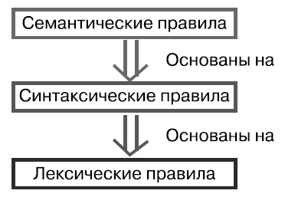
Уровни описания языка
Форма лексем определяет лексическую структуру языка.
Синтаксический уровень является надстройкой – более высоким уровнем по отношению к лексическому, а семантический уровень выше синтаксического.
• Лексические правила определяют, как создаются лексемы из символов.
• Синтаксические правила определяют, как создаются образцы из лексем, удовлетворяющих лексическим правилам.
• Семантические правила определяют эффект программ, удовлетворяющих синтаксическим правилам.

Slide 13
РБНФ-выражения
Грамматикой языка (более строго) называется конечное множество правил, позволяющих создавать на основе словаря языка последовательности лексем, такие, что:
1) любая последовательность лексем, полученная в результате применения конечного числа правил, является предложением языка;
2) любое предложение языка может быть получено конечным применением правил.
Формы Бекуса-Наура
БНФ – это нотация для определения грамматик.
Это пример метаязыка – языка, служащего для описания других языков, таких как языки программирования.

Slide 14
РБНФ-выражения
БНФ состоит из следующих частей, каждая из которых задается конечным множеством.
• Конечное множество ограничителей, к которым относятся базисные ключевые слова (class, if …) и специальные символы (точка, запятая …).
• Конечное множество категорий, задающих структурные единицы языка. Примером категории является понятие сlass, представляющее текст класса, и категория Conditional, представляющая текст условного оператора. Конкретный пример категории называется образцом. Каждый конкретный условный оператор является образцом категории Conditional.
• Конечное множество продукций, где каждая продукция связана с некоторой категорией и задает форму ее образцов. Продукция для Conditional определяет форму любого условного оператора: вначале идет if, затем образец булевского выражения и так далее.
http://msdn.microsoft.com/en-us/library/aa664812(v=vs.71).aspx

Slide 15
Примеры РБНФ-выражений
if-statement:
if ( boolean-expression ) embedded-statement if ( boolean-expression ) embedded-statement else embedded-statement
embedded-statement:
block empty-statement expression-statement selection-statement iteration-statement jump-statement try-statement checked-statement unchecked-statement lock-statement using-statement
boolean-expression:
expression
expression:
conditional-expression assignment
conditional-expression:
conditional-or-expression conditional-or-expression ? expression : expression

Slide 16
Примеры РБНФ-выражений
if-statement = if ( boolean-expression ) embedded-statement | if ( boolean-expression ) embedded-statement else embedded-statement
embedded-statement = block | empty-statement | expression-statement | selection-statement | iteration-statement | jump-statement | try-statement |
checked-statement | unchecked-statement | lock-statement | using-statement
boolean-expression = expression
expression = conditional-expression | assignment
conditional-expression = conditional-or-expression | conditional-or-expression ? expression : expression

Slide 17
Лексический уровень
Для терминальных конструкций, таких как идентификаторы и числа, БНФ не создает продукций, возлагая их спецификацию на лексический уровень. По этой причине терминальные категории называются также лексическими категориями. Их спецификация появляется в «лексической грамматике», дополняющей БНФ-грамматику.
• идентификатор – это последовательность символов, первый из которых является буквой (в верхнем или нижнем регистре), а остальные могут быть буквами, цифрами или знаком подчеркивания «_»;
• целое – это последовательность десятичных цифр (0-9), которые также могут содержать подчеркивание при разделении групп цифр в больших числах для облегчения чтения: 123_456_789;
• целочисленная_ константа (целое_со_знаком) – это целое, с возможно предшествующим знаком + или -.

Slide 18
Лексический уровень
компиляторы не используют анализатор (парсер) для разбора образцов терминалов, для этих целей применяется лексический анализатор (лексер).
Для определения структуры лексических категорий, таких как в вышеприведенных примерах, можно использовать регулярную грамматику – упрощенную версию БНФ.
Символ = ‘a’ | ‘b’ | ‘c’ | ‘d’ | ‘e’ | ‘f’ | ‘g’ | ‘h’ | ‘i ‘ | ‘j ‘ | ‘k ‘ | ‘l ‘ | ‘m’
‘n’ | ‘o’ | ‘p’ | ‘q’ | ‘r’ | ‘s’ | ‘t ‘ | ‘u’ | ‘v’ | ‘w’ | ‘x’ | ‘y’ |’z’
Десятичный_знак = ‘0 ‘ | ‘1’ | ‘2’ | ‘3’ | ‘4’ | ‘5’ | ‘6’ | ‘7’ | ‘8’ | ‘9’
Символ_подчеркивания = ‘_’
Продолжение следует в теме о регулярных выражениях…

Slide 19
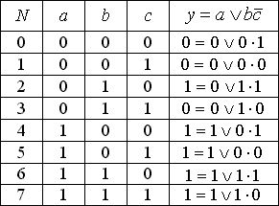
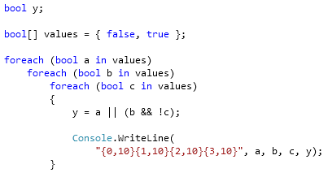
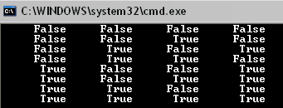
Немного логики
bool a = true, b = false, c = false;
bool y;
// y = a or ( b and not c )
y = a || ( b && !c )

Slide 20
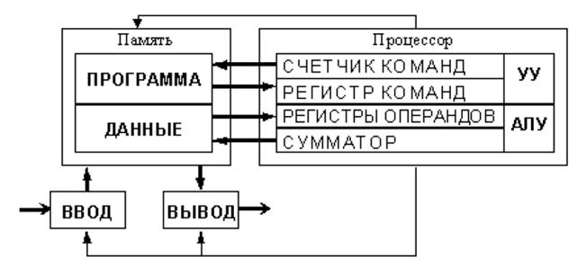
Немного физики
Архитектура фон Неймана

Slide 21
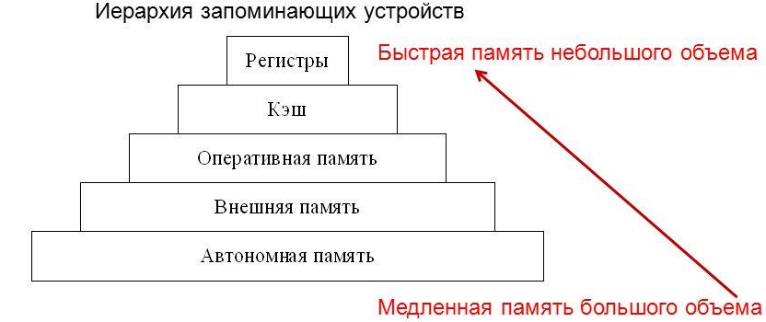
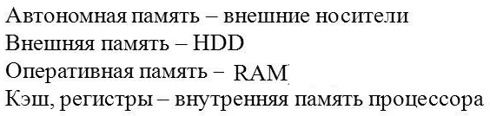
Немного физики

Slide 22
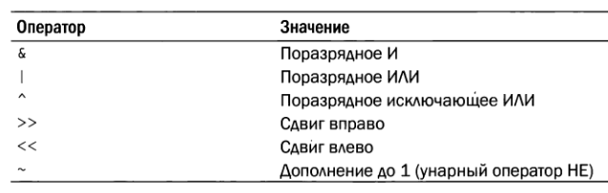
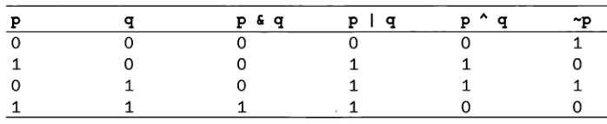

Немного физики
0000 0111
0000 1100
0000 0111
0000 1100
|
&
0000 1111
0000 0100

Slide 23
Сферы программирования
Десктопное программирование
Приложения для Windows/Linux/MacOS,
утилиты комнадной строки и оконные приложения,
(C#, C++, Java, Python,…) + (Databases, ORM,…)
Веб-программирование
Client-side (HTML5/CSS3, JavaScript, jQuery, …),
server-side (PHP, ASP.NET, Django, Ruby-on-Rails, node.js, Java, …).
Программирование мобильных приложений
Android (Java), iOS (Objective-C).
Программирование embedded-устройств
Различные девайсы, ассемблер, С/С++, Java.

